Slide 1
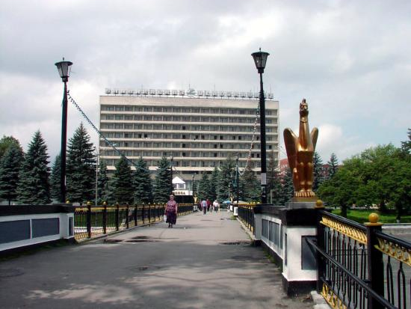
Владикавказ
Выполнила : Егиазарова Диана.

Slide 2
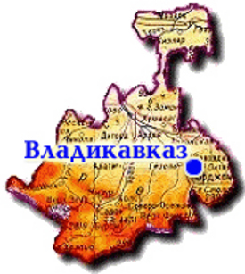
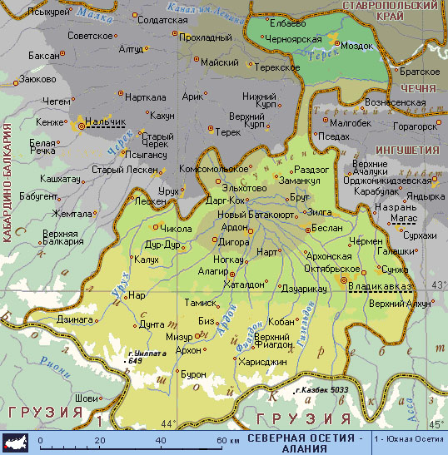
ВЛАДИКАВКАЗ-ГОРОД НА ЮГЕ России, в центральной части Северного Кавказа, столица республики Северная осетия-алания. в советское время назывался орджоникидзе . Город владикавказ является центром городского округа владикавка . включает в себя 4 района: Промышленный ,северо-западны , иристонский, затеречный.
Город расположен на Северном Кавказе,по обоим берегамреки Терек,в 30 км от Дарьяльского ущелья,в начале Военно-Грузинской дороги.

Slide 3
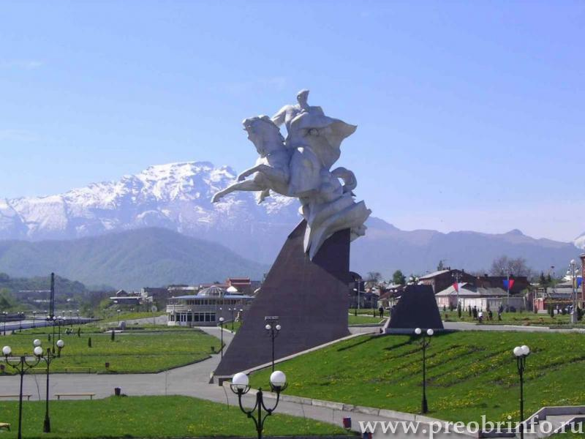
Город был основан в 1784 году близ осетинского поселения дзауджикау (названное так по имени основателя). Изначально владикавказ был крепостью ,запирающей вход в Дарьяльское ущелье .
В 1860-1920 годах-административный центр Терской области; В1921-1924 годах-столица Горской Автономной Советской Социалистической Республики.; В1924-1934 годах-одновременно являлся административным центром Ингушской автономной области и Северо-Осетинской автономной области

Slide 4
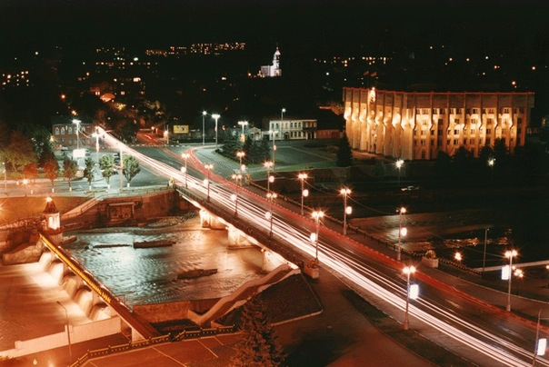
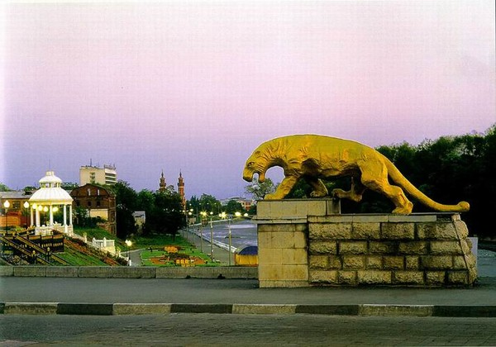
Владикавказ –один из крупнейших городов Северо-кавказского федерального округа .население 311 635 чел.(на 2010 г.)Национальный состав (по переписи 2010 года) : осетины- 60,1%, русские -25%, армяне- 4,1%, ингуши-1%.

Slide 5
Промышленность.
Промышленность представлена предприятиями пищевой и лёгкой промышленности, машиностроения, цветной металлургии и др.
Среди крупнейших промышленных предприятий:
Завод «Электроцинк» (производство цинка, свинца, кадмия, серной кислоты и др.);
Завод «Победит» (производство твёрдых сплавов);
Дзауджикауская ГЭС;
Владикавказский завод автомобильного и тракторного электрооборудования;
Завод ФГУП «Гран» (приборы ночного видения)
Кожевенный завод;
Владикавказский вагоноремонтный завод
Группа Компаний «Русский Кирпич» (кирпич, плитка, стройматериалы)
ООО «Южстальконструкция» (изготовление и монтаж стальных металлоконструкций)

Slide 6
Достопримечательности:
Проспект Мира (бывший Александровский проспект) — исторический, культурный центр города; пешеходная зона.
Железнодорожный вокзал.
Малая Северо-Кавказская железная дорога имени В. В. Терешковой — действующая детская железная дорога на южной окраине города.
Парк культуры и отдыха им. К. Л. Хетагурова, основан на месте первого велосипедного трека, где со временем образовался парк. До Октябрьской революции — Александровский.
Детский парк имени Жуковского;
Набережная реки Терек. В настоящее время практически завершено облагораживание набережной в пойме между Чапаевским и Китайским мостами, ранее облагорожена территория у памятника Иссе Плиеву.
Аллея Фонтанов у кинотеатра «Терек». Архитектор Акопян Жирайр Корюнович.

Slide 7
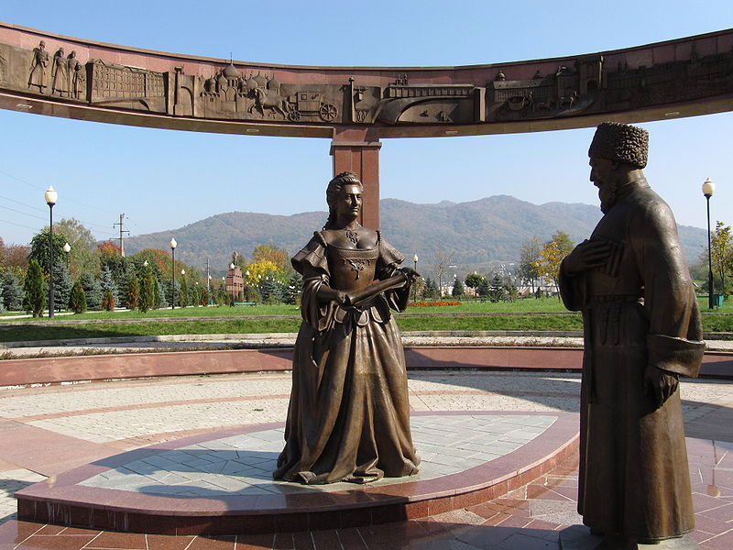

Slide 8
Транспорт:
Железные дороги
Железная дорога связала Владикавказ с Ростовом-на-Дону в 1875 году (см. Владикавказская железная дорога).
Город связан железнодорожной веткой с городом Беслан, где находится большой железнодорожный узел на линии Ростов-на-Дону—Баку. Поезда дальнего следования на Москву (ежедневно), Адлер (через день), Анапа (через день), Новороссийск (через день) и Санкт-Петербург (ежедневно[18]). Электрички в Беслан и Минеральные Воды.
На окраине Беслана расположен аэропорт «Владикавказ» (OGZ) с регулярными рейсами в Москву. Аэропорт являлся международным. В 2010 году аэропорт утратил свой статус международного.
Во Владикавказе начинается Военно-грузинская дорога, связывающая Россию и Грузию. Движение по дороге было закрыто с 2006 по 2010 годы, возобновлено 1 марта 2010 года[19].
Городской транспорт
Городской транспорт представлен трамваями (с августа 1904 года) и автобусами. С февраля 1977 года по август 2010 в городе также работал троллейбус. В настоящее время общественный транспорт практически полностью вытеснен маршрутными такси.

